Slide 1







DƯỚI BÓNG HOÀNG LAN
Thạch Lam

Slide 2

Dưới bóng hoàng lan- Thạch Lam
ĐỀ MỤC BÀI GIẢNG
I
TÌM HIỂU CHUNG VỀ TÁC GIẢ VÀ TÁC PHẨM
Tác giả
Văn bản Dưới bóng hoàng lan
II
ĐỌC HIỂU VĂN BẢN
Đọc văn bản, xác định bố cục và tóm tắt
2. Khám phá văn bản
III
TỔNG KẾT
Đặc sắc nội dung
Đặc sắc nghệ thuật
Sức hấp dẫn của truyện ngắn Thạch Lam

Slide 3
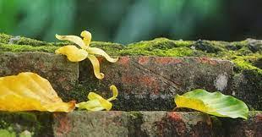

Dưới bóng hoàng lan- Thạch Lam
HOẠT ĐỘNG 1 KHỞI ĐỘNG

Slide 4
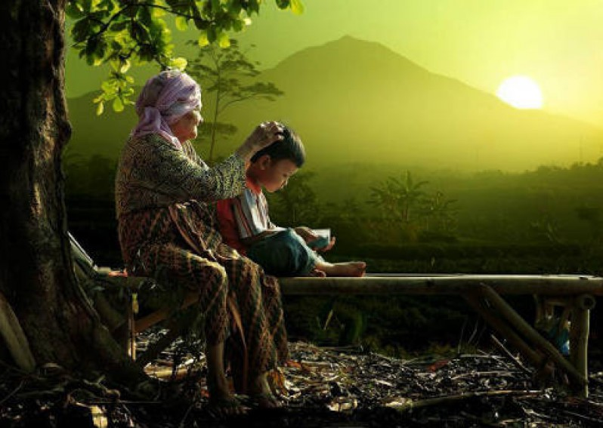
Dưới bóng hoàng lan- Thạch Lam
Ghi một số từ khoá liên quan đến kỉ niệm sâu sắc về những người thân, từ đó lựa chọn cách kể (hoặc vẽ tranh, làm thơ, mượn lời bài hát,...) để làm sống lại những sự kiện trong kí ức đó.

Slide 5
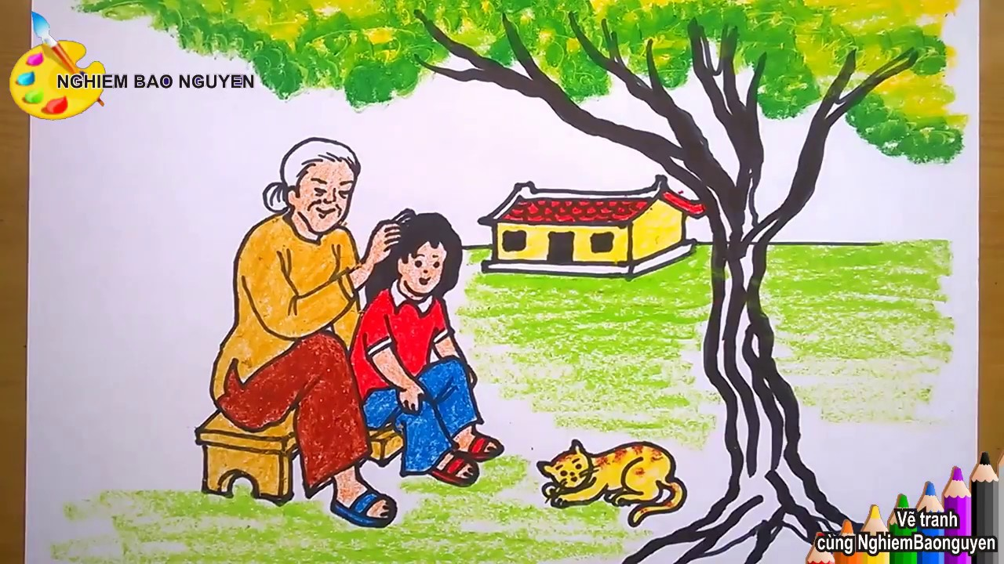
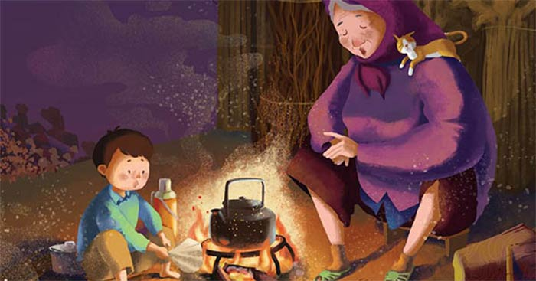

Slide 6
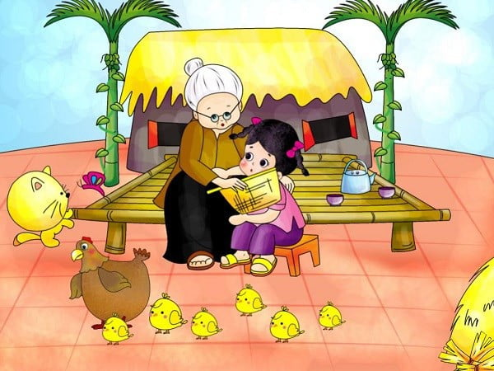
Dưới bóng hoàng lan- Thạch Lam
HOẠT ĐỘNG 2
HÌNH THÀNH KIẾN THỨC

Slide 7
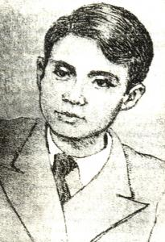
Dưới bóng hoàng lan- Thạch Lam
I
TÌM HIỂU CHUNG VÀ TÁC GIẢ VÀ TÁC PHẨM
1
Tác giả
Tiểu sử
Thạch Lam (1910 – 1942)
Tên thật là Nguyễn Tường Vinh (sau đổi thành Nguyễn Tường Lân).
Quê quán: Hà Nội
Từng có khoảng thời gian sống ở quê ngoại Cẩm Giàng, Hải Dương → không gian nghệ thuật quen thuộc trong văn Thạch Lam.
Con người: Là người thông minh, trầm tĩnh, điềm đạm, đôn hậu và rất tinh tế.

Slide 8
Dưới bóng hoàng lan- Thạch Lam
Vị trí
Cây bút tiêu biểu của nhóm văn Tự lực văn đoàn, từng làm báo viết văn.
Nhà văn nổi tiếng giai đoạn 1930-1945 với sở trường truyện ngắn.

Slide 9
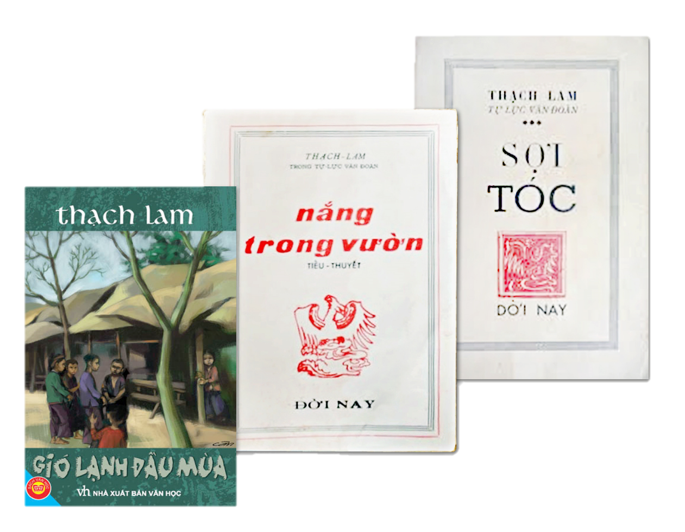
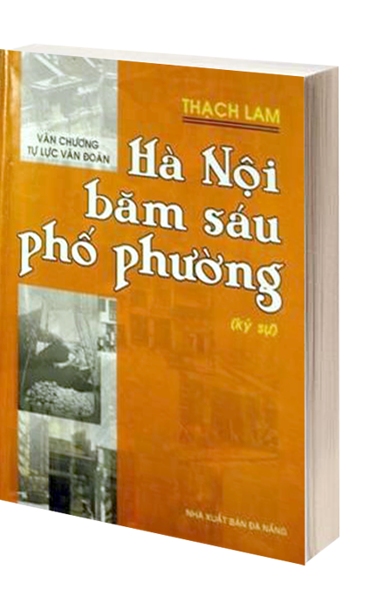

Dưới bóng hoàng lan- Thạch Lam
Các tác phẩm chính
Các tập truyện ngắn: Gió đầu mùa (1937), Nắng trong vườn (1938), Sợi tóc (1942)
Tiểu thuyết: Ngày mới (1939)
Tập tiểu luận: Theo dòng (1941)
Tùy bút: Hà Nội ba sáu phố phường (1943)

Slide 10
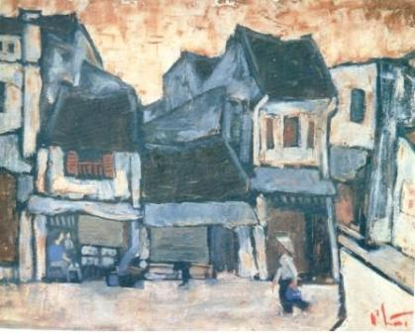
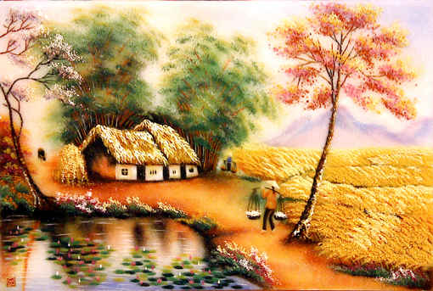
Dưới bóng hoàng lan- Thạch Lam
Đặc điểm sáng tác
Thạch Lam viết nhiều về cuộc sống của người dân nghèo, trí thức bình dân, thể hiện niềm thương cảm kín đáo mà sâu sắc
Cốt truyện đơn giản, lối viết giản dị, lời văn trong sáng, truyện đậm tính trữ tình, giàu chất thơ.

Slide 11



Dưới bóng hoàng lan- Thạch Lam
2
TÁC PHẨM
Thể loại: truyện ngắn trữ tình
Xuất xứ: In trong Tuyển tập Thạch Lam

Slide 12
Dưới bóng hoàng lan- Thạch Lam
II
KHÁM PHÁ VĂN BẢN
Đọc văn bản, xác định bố cục và tóm tắt
2
a. Đọc văn bản
b. Xác định bố cục

Slide 13


Dưới bóng hoàng lan- Thạch Lam
Bố cục: 3 phần
Từ đầu đến “Ðể bà hái mấy lá rau nấu canh ăn cho mát”
Tiếp theo “…Chàng đến trường kỉ ngồi ở bên đèn”
Phần còn lại
Cảm xúc của Thanh khi trở về nhà bà và những biểu hiện tình cảm của bà dành cho cháu.
Thanh gặp lại Nga – người bạn gái thuở ấu thơ – và sự chớm nở tình cảm giữa đôi bạn trẻ.
Thanh ra đi, cảm thấy trong lòng trỗi dậy một niềm vương vấn về Nga.

Slide 14
Dưới bóng hoàng lan- Thạch Lam
c. Tóm tắt
Văn bản xoay quanh một lần trở về quê thăm bà của nhân vật Thanh - mồ côi cha mẹ, sống cùng bà.
Nhưng câu chuyện vẫn khép lại trong cảnh Thanh trở về tỉnh.
01
03
Trong cảnh bình yên và thong thả của chốn xưa, những hình ảnh quen thuộc hiện lên, và bên cạnh mái tóc của bà, mùi hương hoàng lan nơi vườn và bên tóc mai của Nga khiến chàng trai trẻ xốn xang.
02

Slide 15
Dưới bóng hoàng lan- Thạch Lam
2
Khám phá văn bản
Câu chuyện được kể bằng lời của người kể chuyện ngôi thứ mấy? Ngôi kể có nhất quán trong toàn bộ tác phẩm không?
a. Ngôi kể trong truyện
“Dưới bóng hoàng lan” được kể bằng lời của người kể chuyện ngôi thứ ba
Ngôi kể thứ ba nhất quán trong toàn bộ tác phẩm.

Slide 16
Dưới bóng hoàng lan- Thạch Lam
b. Điểm nhìn trong truyện
Điểm nhìn trần thuật
Từ những quan sát và cảm nhận của nhân vật Thanh.
Đó là câu chuyện riêng tư của Thanh về ngôi nhà, về khu vườn, về bà và về Nga. Vì thế, mối quan hệ giữa Thanh với từng cảnh, từng người đều gần gũi, chan chứa kí ức.

Slide 17
Dưới bóng hoàng lan- Thạch Lam
Ý nghĩa
Hình ảnh thiên nhiên, con người, cảnh sinh hoạt,… hiện ra qua đôi mắt của nhân vật nào? Việc chọn điểm nhìn như vậy có ý nghĩa gì?
Với điểm nhìn từ nhân vật, nhà văn dễ dàng hơn trong việc tạo không khí trữ tình cho câu chuyện. Thanh.
Mọi đối tượng đều hết sức gần gũi, thân thiết bởi hiện lên dưới cái nhìn chứa chan tình cảm của Thanh.
Làm nổi bật bút pháp truyện ngắn của Thạch Lam.

Slide 18
Dưới bóng hoàng lan- Thạch Lam
c.Tình cảm của Thanh đối với bà (qua đoạn đối thoại trong phần đầu truyện)
Bối cảnh đối thoại?
Nhân vật đối thoại?
Tình cảm của các nhân vật qua lời đối thoại?
Nội dung cuộc đối thoại?

Slide 19
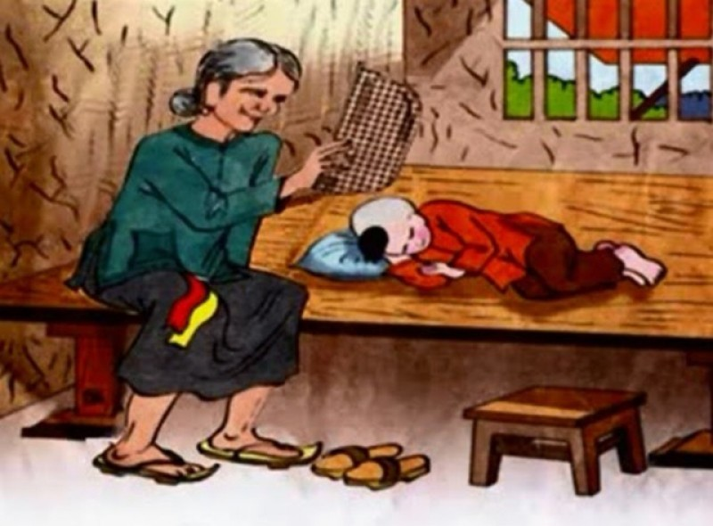
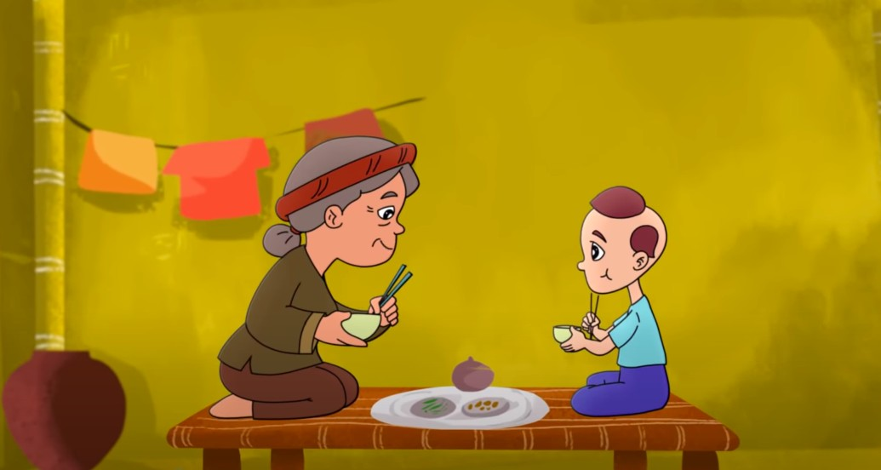
Dưới bóng hoàng lan- Thạch Lam
Nhân vật đối thoại: Bà của Thanh và Thanh.
Bối cảnh đối thoại: Sau một thời gian xa bà đi làm việc trên tỉnh, lần này được nghỉ một ngày, Thanh tranh thủ về thăm bà. Lời đối thoại diễn ra khi cháu vừa gặp lại bà.
Nội dung cuộc đối thoại: Xoay quanh chuyện Thanh từ trên tỉnh về, bà cháu thể hiện sự quan tâm về nhau.

Slide 20
Dưới bóng hoàng lan- Thạch Lam
Tình cảm của các nhân vật qua lời đối thoại: Tình cảm thân thương, trìu mến. Bà vui khi thấy cháu về, quan tâm cháu từng li từng tí. Cháu muốn biết có ai ở cùng bà. Bên cạnh đó, giọng điệu nhẹ nhàng, âu yếm của các nhân vật trong từng lời đối thoại cũng là những biểu hiện rõ nét của tình cảm nhân vật.

Slide 21
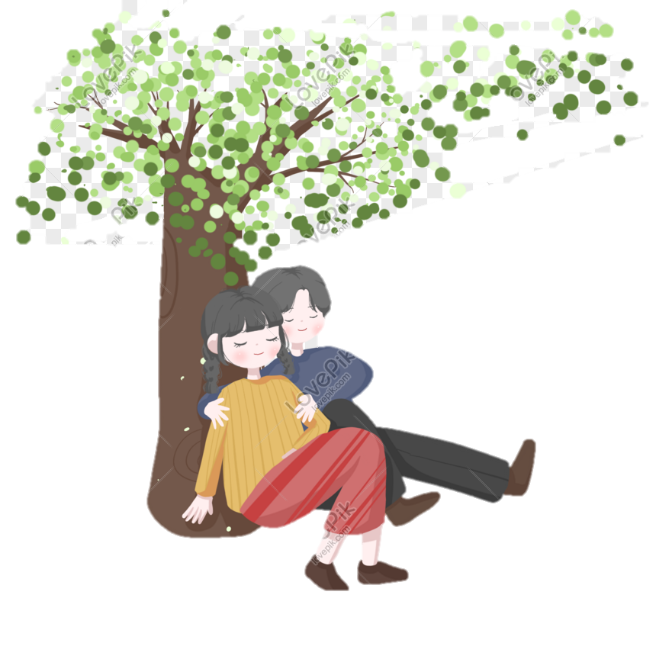
Dưới bóng hoàng lan- Thạch Lam
d. Tình cảm giữa Thanh và Nga
Các biểu hiện | Nhân vật Thanh | Nhân vật Nga | Phân tích
Lời nói
Cử chỉ
Suy nghĩ, cảm xúc
Nhận xét chung về tình cảm hai nhân vật dành cho nhau

Slide 22
Dưới bóng hoàng lan- Thạch Lam
Nhân vật Thanh
Lời nói: “Chàng chợt nhớ, chạy vùng xuống nhà ngang, gọi vui vẻ: – Cô Nga…”

Slide 23
Dưới bóng hoàng lan- Thạch Lam
Cử chỉ: “Chàng nhìn cô thiếu nữ xinh xắn trong tà áo trắng, mái tóc đen lánh buông trên cổ nhỏ [...] và mỗi lần về, chàng lại gặp ở nhà như một người thân mật. [...] Thanh cũng ngồi ghé xuống. [...] Thỉnh thoảng chàng nhìn đôi môi thắm của Nga, hai má hồng. [...] một bà một cháu với một cô láng giềng chuyện trò dưới bóng đèn mãi tới khuya, khi trăng lên. [...] Thanh tiễn Nga ra đến cổng. [...] Không lưỡng lự, Thanh cầm lấy tay Nga, để yên trong tay mình.”

Slide 24

Dưới bóng hoàng lan- Thạch Lam
Suy nghĩ, cảm xúc: “hình như có tiếng người khác nữa, tiếng trong và mau hơn. Thanh lắng nghe: một tiếng cười sẽ đưa lên. [...] có lúc chàng lầm tưởng Nga chính là em gái ruột của mình. [...] Gạch mát và phủ rêu khiến Thanh nhớ lại hai bàn chân xinh xắn của Nga, ngày nào, đi trên đó. [...] Có lúc gần nhau, Thanh thấy mái tóc Nga thoang thoảng thơm như có giắt hoàng lan. [...] Có cái gì dịu ngọt chăng tơ ở đâu đây, khiến chàng vương phải. [...] Thanh biết rằng Nga sẽ vẫn đợi chàng, vẫn nhớ mong chàng như ngày trước.”...

Slide 25
Dưới bóng hoàng lan- Thạch Lam
Nhân vật Nga
-
Lời nói: “... rồi lên tiếng nhẹ nhàng: “– Anh Thanh! Anh đã về đấy à? [...] – Anh Thanh độ này khác hẳn trước. Anh chóng nhớn quá. [...] – Những ngày em đến đây hái hoa, em nhớ anh quá.”...
Cử chỉ: “Nga ngửng nhìn Thanh, cười [...] nàng chỉ ăn nhỏ nhẻ, cầm chừng, và buông đũa luôn để sới cơm cho Thanh. [...] nụ cười tươi nở, nàng nhìn lại Thanh, một chút thôi, nhưng biết bao nhiêu âu yếm. [...] Nga cũng đứng yên lặng.”...
Suy nghĩ, cảm xúc: “Nga cũng cười hơi thẹn: [...] – “Anh con hái đấy ạ” và nàng nhìn Thanh mỉm cười. [...] Mỗi mùa cô lại giắt hoàng lan trong mái tóc để tưởng nhớ mùi hương.”...

Slide 26


Nhận xét chung về tình cảm hai nhân vật dành cho nhau
Giữa Thanh và Nga tuy chưa hề có lời tỏ tình, hẹn ước, nhưng trong lòng hai người đã dậy lên những tình cảm khác lạ. Đó là những rung động đầu đời, tươi mới, lạ lùng, bỡ ngỡ. Mọi lời nói, cử chỉ, cảm xúc của họ đều thể hiện sự quan tâm về nhau một cách nhẹ nhàng, tự nhiên, ngọt ngào và trong sáng.

Slide 27

Dưới bóng hoàng lan- Thạch Lam
e. Nghệ thuật viết truyện của Thạch Lam qua cốt truyện, nhân vật và lời kể
Trong “Dưới bóng hoàng lan”, nghệ thuật viết truyện của Thạch Lam biểu hiện rõ nhất qua cốt truyện, nhân vật hay lời kể? Hãy phân tích các yếu tố đó.

Slide 28
Dưới bóng hoàng lan- Thạch Lam
Cốt truyện
Nhân vật
Rất đơn giản, có thể tóm lược trong vài ba dòng, không có những tình tiết li kì, gay cấn. Truyện không lôi cuốn người đọc bằng cốt truyện hấp dẫn.
Truyện ngắn này chỉ có một vài nhân vật. Các yếu tố như: lai lịch, ngoại hình, hành động của nhân vật hầu như không có nét gì đặc biệt. Lời nói của nhân vật không nhằm thể hiện cá tính, mà chủ yếu bộc lộ đời sống tình cảm trong các mối quan hệ.

Slide 29
Dưới bóng hoàng lan- Thạch Lam
Lời kể: Xuyên suốt từ đầu đến cuối là lời kể của người kể chuyện ngôi thứ ba, đậm tính trữ tình, in đậm dấu ấn riêng của Thạch Lam. Lời kể đảm nhiệm nhiều chức năng: giới thiệu, miêu tả nhân vật (nhất là những biểu hiện tinh tế trong tâm trạng); tả cảnh thiên nhiên, cảnh sinh hoạt; thể hiện điểm nhìn từ người kể chuyện và điểm nhìn từ nhân vật; tạo giọng điệu riêng cho tác phẩm
Như vậy, lời kể là yếu tố thể hiện rõ nhất nghệ thuật truyện ngắn của Thạch Lam.

Slide 30
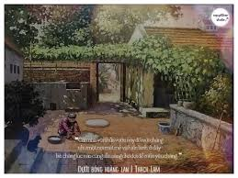
Dưới bóng hoàng lan- Thạch Lam
g. Nhan đề truyện “Dưới bóng hoàng lan”
Theo bạn, nhan đề “Dưới bóng hoàng lan” có ý nghĩa gì?

Slide 31
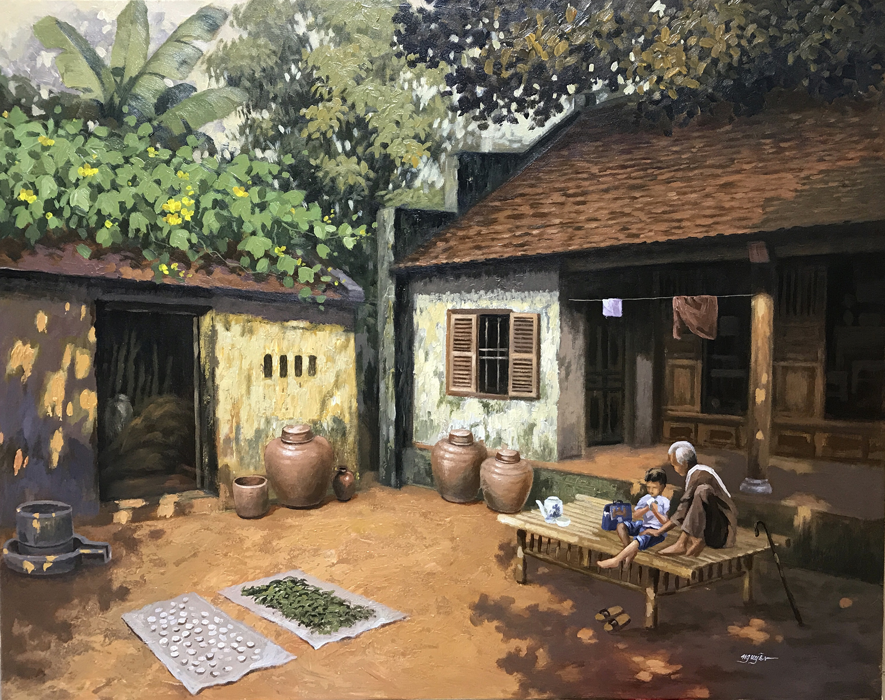
Dưới bóng hoàng lan- Thạch Lam
g. Nhan đề truyện “Dưới bóng hoàng lan”
Không gian thân thuộc, ở nơi đó, con người thể hiện những tình cảm đẹp đẽ, thuần hậu với nhau.
Không gian mát mẻ, tĩnh lặng, đối lập với cuộc sống phồn hoa phức tạp bên ngoài.
Nơi ươm mầm một mối tình đôi lứa trong sáng, đẹp đẽ.

Slide 32
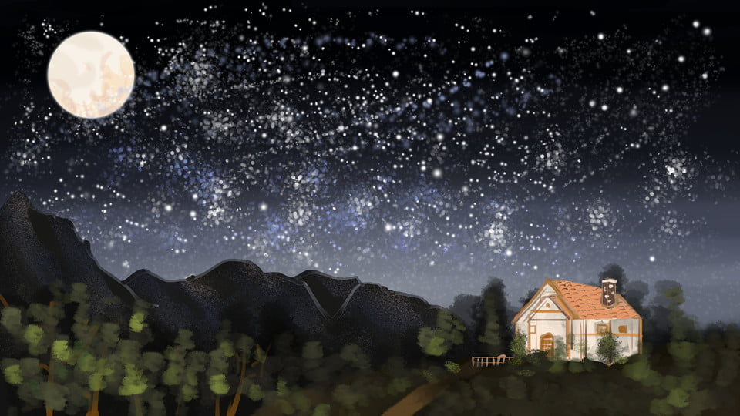
Dưới bóng hoàng lan- Thạch Lam
h. Chất họa trong truyện
Cảnh nào được miêu tả trong truyện gợi cho bạn nghĩ đến một bức tranh đẹp? Nếu cần chọn một cảnh để vẽ minh hoạ, bạn sẽ chọn cảnh nào? Vì sao?

Slide 33
Dưới bóng hoàng lan- Thạch Lam
“... trên con đường gạch Bát Tràng rêu phủ, những vòng ánh sáng lọt qua vòm cây xuống nhẩy múa theo chiều gió. [...] Thanh đi bên bà, người thẳng, mạnh, cạnh bà cụ gầy còng. Tuy vậy chàng cảm thấy chính bà che chở cho chàng, cũng như những ngày chàng còn nhỏ.”

Slide 34
Dưới bóng hoàng lan- Thạch Lam
“Chàng lặng nằm xuống giường, ruỗi chân tay, khoan khoái. Ngoài khung cửa sổ, trời xanh ngắt ánh sáng; lá cây rung động dưới làn gió nhẹ. Một thân cây vút cao lên trước mặt. Cùng một lúc, chàng lẩm bẩm: “cây hoàng lan!”, mùi hương thơm thoang thoảng đưa vào.”

Slide 35
Dưới bóng hoàng lan- Thạch Lam
“Thanh dắt nàng đi xem vườn; cây hoàng lan cao vút, cành lá rủ xuống như chào đón hai người. Có lúc gần nhau, Thanh thấy mái tóc Nga thoang thoảng thơm như có giắt hoàng lan. Nhưng hoa lan chưa rụng, vẫn còn tươi xanh ở trên cành. [...] Thanh chẳng biết nói gì; chàng vít một cành lan xuống giữ ở trong tay để Nga tìm hoa, rồi nhẹ nhàng buông ra cho cành lại cong lên. Nắng soi vào vai hai người, nhưng dưới chân đất vẫn mát như xưa.”

Slide 36
Dưới bóng hoàng lan- Thạch Lam
i. Quan điểm, tư tưởng, thái độ của nhà văn
Ý nghĩa lời nhận xét của Thế Lữ
Như vậy, theo Thế Lữ, đọc truyện này, độc giả cảm thấy như nhận được một tình thương mến, khiến lòng người được vỗ về, an ủi.
“Nhân từ” là hiền lành, thương người; “yên ủi” là làm dịu những đau khổ, buồn phiền.

Slide 37
Những nét đẹp trong tình cảm, cách ứng xử giữa các nhân vật với nhau, sự nâng niu, trân trọng đối với từng cảnh vật, từng kỉ niệm cũng như những biểu hiện tinh tế, mơ hồ nhưng dịu ngọt trong tình yêu mới chớm của đôi bạn trẻ,… Chính tư tưởng, tình cảm của tác giả đối với cuộc sống và con người là yếu tố tạo nên hiệu quả nghệ thuật này cho tác phẩm.

Slide 38

RUBRIC ĐÁNH GIÁ PHẦN THẢO LUẬN NHÓM

Slide 39
TIÊU CHÍ | CẦN CỐ GẮNG (0 – 4 đ) | ĐÃ LÀM TỐT (5 – 7 đ) | RẤT XUẤT SẮC (8 – 10 điểm)
Hình thức (2 điểm) | 0 điểm Bài làm còn sơ sài, trình bày cẩu thả Sai lỗi chính tả | 1 điểm Bài làm tương đối đầy đủ, chỉn chu Trình bày cẩn thận Không có lỗi chính tả | 2 điểm Bài làm tương đối đầy đủ, chỉn chu Trình bày cẩn thận Không có lỗi chính tả Có sự sáng tạo
Nội dung (6 điểm) | 1 - 3 điểm Chưa trả lời đúng câu hỏi trọng tâm Không trả lời đủ hết các câu hỏi gợi dẫn Nội dung sơ sài mới dừng lại ở mức độ biết và nhận diện | 4 – 5 điểm Trả lời tương đối đầy đủ các câu hỏi gợi dẫn Trả lời đúng trọng tâm Có ít nhất 1 – 2 ý mở rộng nâng cao | 6 điểm Trả lời tương đối đầy đủ các câu hỏi gợi dẫn Trả lời đúng trọng tâm Có nhiều hơn 2 ý mở rộng nâng cao Có sự sáng tạo
Hiệu quả nhóm (2 điểm) | 0 điểm Các thành viên chưa gắn kết chặt chẽ Vẫn còn trên 2 thành viên không tham gia hoạt động | 1 điểm Hoạt động tương đối gắn kết, có tranh luận nhưng vẫn đi đến thống nhất Vẫn còn 1 thành viên không tham gia hoạt động | 2 điểm Hoạt động gắn kết Có sự đồng thuận và nhiều ý tưởng khác biệt, sáng tạo Toàn bộ thành viên đều tham gia hoạt động, có tương tác tốt.
Điểm
TỔNG

Slide 40
Dưới bóng hoàng lan- Thạch Lam
III
TỔNG KẾT
1. Nghệ thuật
Ngôi kể thứ ba có sự nhất quán từ đầu truyện đến cuối câu chuyện
Đan xen giữa lời của người kể chuyện, lời đối thoại và lời độc thoại nội tâm của nhân vật.

Slide 41
Dưới bóng hoàng lan- Thạch Lam
2. Nội dung
Câu chuyện nhẹ nhàng, giản dị nhưng đầy tinh tế, sâu sắc, mang đến cho người đọc cảm giác thư thái, nhẹ nhàng.
Khơi gợi được thứ tình cảm gắn bó, sâu kín ở mỗi người, đó là tình yêu quê hướng, tình cảm gia đình, tình yêu đầu đời...

Slide 42
Dưới bóng hoàng lan- Thạch Lam
3. Sức hấp dẫn của truyện
ngắn Thạch Lam
Sáng tác thường hướng vào cuộc sống cơ cực của những người dân thành thị nghèo và vẻ đẹp nên thơ của cuộc sống thường nhật.
Cốt truyện đơn giản thuộc hoặc không có cốt truyện.
Có sự hòa quyện tuyệt vời giữa hai yếu tố hiện thực và lãng mạn, tự sự và trữ tình.
Thạch Lam đi sâu vào thế giới nội tâm nhân vật.

Slide 43
Dưới bóng hoàng lan- Thạch Lam
HOẠT ĐỘNG 3 LUYỆN TẬP

Slide 44
Dưới bóng hoàng lan- Thạch Lam
Nhiệm vụ 1: Đọc văn bản sau và thực hiện các yêu cầu

Slide 45



Ngoài khung cửa sổ, trời xanh ngắt ánh sáng; lá cây rung động dưới làn gió nhẹ. Một thân cây vút cao lên trước mặt. Cùng một lúc, chàng lẩm bẩm:" Cây hoàng lan!", mùi hương thơm thoang thoảng đưa vào. Thanh nhắm mắt ngửi hương thơm và nhớ đến cái cây ấy chàng hay chơi dưới gốc nhặt hoa. Đã từ lâu lắm, ngày mới có căn nhà này, ngày cha mẹ chàng hãy còn. Rồi đến ngày một bà một cháu quấn quýt nhau. Thanh ra tỉnh làm rồi đi về hàng năm, các ngày nghỉ. Bây giờ cây đã lớn.
Thanh thấy tâm hồn nhẹ nhõm tươi mát như vừa tắm ở suối. Chàng tắm trong cái không khí tươi mát này. Những ngày bận rộn ở tỉnh giờ xa quá. Khu vườn với các cây quen đã nhận biết chàng rồi.
Nghe tiếng bà đi vào. Thanh nằm yên giả vờ ngủ. Bà lại gần săn sóc, buông màn, nhìn cháu và xua đuổi muỗi. Gió quạt đưa nhẹ trên mái tóc chàng. Thanh vẫn nằm yên, nhắm mắt nhưng biết bà ở bên mình. Chàng không dám động đậy, yên lặng chờ cho bà lại đi ra. Bà xuống bếp làm cơm hẳn. Tiếng dép nhỏ dần."
(Trích Dưới bóng hoàng lan, Tuyển tậpThạch Lam, NXB Văn học, Hà Nội, 1988, tr. 123-128)​

Slide 46
Câu 1. Xác định các phương thức biểu đạt được sử dụng trong đoạn trích.
Câu 2. Trong đoạn trích, cây hoàng lan được miêu tả qua những chi tiết nào?
Câu 3. Nêu tâm trạng của nhân vật Thanh khi trở về dưới bóng hoàng lan trong đoạn trích.
Câu 4. Anh/Chị hãy nhận xét về nghệ thuật miêu tả tâm trạng nhân vật của Thạch Lam trong đoạn trích.

Slide 47
Gợi ý
Câu 1. Các phương thức biểu đạt được sử dụng trong đoạn trích: Tự sự, miêu tả, biểu cảm.
Câu 2. Những những chi tiết miêu tả cây hoàng lan trong đoạn trích: lá cây rung động; thân cây vút cao; mùi hương thơm thoang thoảng; cây đã lớn.
Câu 3. Tâm trạng của nhân vật Thanh trong đoạn trích: Cảm thấy nhẹ nhàng, thư thái, bình yên khi tắm mình trong không khí tươi mát của hương hoàng lan và đón nhận sự săn sóc của bà.
Câu 4. Nhận xét về nghệ thuật miêu tả tâm trạng nhân vật của Thạch Lam trong đoạn trích: Miêu tả tinh tế các sắc thái tâm trạng; ngôn ngữ trong sáng, gợi cảm; giọng điệu nhẹ nhàng, giàu chất trữ tình.

Slide 48
Dưới bóng hoàng lan- Thạch Lam
Nhiệm vụ 2: Viết một đoạn văn (khoảng 150 chữ), phân tích tâm trạng nhân vật Thanh ở đoạn văn cuối của phần kết truyện.

Slide 49
Dưới bóng hoàng lan- Thạch Lam
Gợi ý
- Hình thức: đoạn văn 150 chữ - cấu trúc, dung lượng; từ ngữ, ngữ pháp đúng chuẩn mực; liên kết câu chặt chẽ.
- Xác định được đoạn văn phân tích: “Rồi chàng bước ra đi………………..tưởng nhớ mùi hương.”
- Phân tích tâm trạng của Thanh trong đoạn văn trên: nửa buồn mà lại nửa vui
+ Buồn: vì phải đi xa ngôi nhà quen thuộc có tình thương yêu của bà, vì xa khung cảnh thân quen gắn với tuổi thơ, vì tình cảm mới chớm nở với Nga, còn chưa kịp ngỏ lời.
+ Vui: Lần này chàng đi, không chỉ mang theo tình thương yêu của bà, mà còn mang theo niềm tin vào tình yêu, sự chờ đợi của Nga. Điều đó khiến cho Thanh đi lần này chắc sẽ nhanh trở về hơn những lần trước.
- Nhận xét, đánh giá: Lời của người kể chuyện ngôi thứ ba và khả năng biết hết những diễn biến trong tâm trạng của nhân vật; những biểu hiện tinh tế ở tình cảm của Thanh và nghệ thuật miêu tả tình yêu mới chớm trong tâm hồn một chàng trai.

Slide 50
Dưới bóng hoàng lan- Thạch Lam
RUBRIC ĐÁNH GIÁ ĐOẠN VĂN

Slide 51
Dưới bóng hoàng lan- Thạch Lam
Tiêu chí | Mô tả tiêu chí | Điểm
Hình thức | - Đảm bảo hình thức và dung lượng của đoạn văn (khoảng 150 chữ) | 1
 | - Không đảm bảo yêu cầu về hình thức và dung lượng của đoạn văn | 0
Nội dung | Phân tích tâm trạng nhân vật Thanh ở đoạn văn cuối của phần kết truyện
 | - Xác định được đoạn văn phân tích | 2,5
 | - Phân tích tâm trạng của Thanh trong đoạn văn: nửa buồn mà lại nửa vui | 3
 | - Nhận xét, đánh giá: lời của người kể chuyện ngôi thứ ba và nghệ thuật miêu tả tâm trạng nhân vật Thanh | 2
Chính tả, ngữ pháp | Đảm bảo chuẩn chính tả, ngữ pháp tiếng Việt. | 0,5
Sáng tạo | Thể hiện suy nghĩ sâu sắc về vấn đề nghị luận; có cách diễn đạt mới mẻ. | 1,0

Slide 52
Dưới bóng hoàng lan- Thạch Lam
HOẠT ĐỘNG 4
VẬN DỤNG

Slide 53
Đọc văn bản sau và thực hiện các yêu cầu:
HAI ĐỨA TRẺ
Tiếng trống thu không trên cái chòi của huyện nhỏ; từng tiếng một vang ra để gọi buổi chiều. Phương tây đỏ rực như lửa cháy và những đám mây ánh hồng như hòn than sắp tàn. Dãy tre làng trước mặt đen lại và cắt hình rõ rệt trên nền trời.
Chiều, chiều rồi. Một chiều êm ả như ru, văng vẳng tiếng ếch nhái kêu ran ngoài đồng ruộng theo gió nhẹ đưa vào. Trong cửa hàng hơi tối, muỗi đã bắt đầu vo ve. Liên ngồi yên lặng bên mấy quả thuốc sơn đen; đôi mắt chị bóng tối ngập đầy dần và cái buồn của buổi chiều quê thấm thía vào tâm hồn ngây thơ của chị; Liên không hiểu sao, nhưng chị thấy lòng buồn man mác trước cái giờ khắc của ngày tàn.
- Em thắp đèn lên chị Liên nhé?
Nghe tiếng An, Liên đứng dậy trả lời:
- Hẵng thong thả một lát nữa cũng được. Em ra ngồi đây với chị kẻo ở trong ấy muỗi.

Slide 54
An bỏ bao diêm xuống bàn cùng chị ra ngoài chõng ngồi; chiếc chõng nan lún xuống và kêu cót két.
- Cái chõng này sắp gãy rồi chị nhỉ?
- Ừ để rồi chị bảo mẹ mua cái khác thay vào.
Hai chị em gượng nhẹ ngồi yên nhìn ra phố. Các nhà đã lên đèn cả rồi, đèn treo trong nhà bác phở Mỹ, đèn Hoa Kì leo lét trong nhà ông Cửu, và đèn dây sáng xanh trong hiệu khách...Những nguồn ánh sáng đều chiếu ra ngoài phố khiến cát lấp lánh từng chỗ và đường mấp mô thêm vì những hòn đá nhỏ một bên sáng một bên tối.
Chợ họp giữa phố vãn từ lâu. Người về hết và tiếng ồn ào cũng mất. Trên đất chỉ còn rác rưởi, vỏ bưởi, vỏ thị, lá nhãn và lá mía. Một mùi âm ẩm bốc lên, hơi nóng của ban ngày lẫn mùi cát bụi quen thuộc quá, khiến chị em Liên tưởng là mùi riêng của đất, của quê hương này. Một vài người bán hàng về muộn đang thu xếp hàng hóa, đòn gánh đã xỏ sẵn vào quang rồi, họ còn đứng nói chuyện với nhau ít câu nữa.

Slide 55
Mấy đứa trẻ con nhà nghèo ở ven chợ cúi lom khom trên mặt đất đi lại tìm tòi. Chúng nhặt nhạnh thanh nứa, thanh tre, hay bất cứ cái gì có thể dùng được của các người bán hàng để lại, Liên trông thấy động lòng thương nhưng chính chị cũng không có tiền để mà cho chúng nó.
Trời nhá nhem tối, bây giờ chị em Liên mới thấy thằng cu bé xách điếu đóm và khiêng hai cái ghế trên lưng ở trong ngõ đi ra; chị Tí, mẹ nó, theo sau, đội cái chõng trên đầu và tay mang không biết bao nhiêu là đồ đạc: tất cả cái cửa hàng của chị.
- Sao hôm nay chị dọn hàng muộn thế?
Chị Tí để chõng xuống đất, bày biện các bát uống nước mãi rồi mới chép miệng trả lời Liên:
- Ối chao, sớm với muộn mà có ăn thua gì.
Ngày, chị đi mò cua bắt tép; tối đến chị mới dọn cái hàng nước này dưới gốc cây bàng, bên cạnh cái mốc gạch. Để bán cho ai? Mấy người phu gạo hay phu xe, thỉnh thoảng có mấy chú lính lệ trong huyện hay người nhà thầy thừa đi gọi chân tổ tôm, cao hứng vào hàng chị uống bát nước chè tươi và hút điếu thuốc lào. Chị Tí chả kiếm được bao nhiêu, nhưng chiều nào chị cũng dọn hàng, từ chập tối cho đến đêm.

Slide 56
Chị kê xong chõng ghế, dịch ngọn đèn Hoa Kỳ lại để ngồi têm trầu, còn thằng cu thì loay hoay nhóm lửa để nấu nồi nước chè. Lúc bấy giờ chị mới ngẩng lên nói chuyện với Liên:
- Còn cô chưa dọn hàng à?
Liên giật mình, kêu khẽ: “Chết chửa!”, rồi đứng dậy giục em:
- Vào đóng cửa hàng thôi, không mẹ mắng chết.
An đáp:
- Hôm nay chưa chắc mẹ có ra không, chị ạ. Mẹ còn bận làm gạo cơ mà.
Ngày nào, cứ chập tối, mẹ Liên tạt ra thăm hàng một lần, và bà dặn hễ cứ trống thu không là phải đóng cửa hàng lại. Thế mà Liên mải ngồi nhìn phố quên mất! Bây giờ Liên vội vàng vào thắp đèn, xếp những quả sơn đen lại, trong lúc An đi tìm then để cài cửa cho chắc chắn. Cái cửa hàng hai chị em trông coi - là một cửa hàng tạp hóa nhỏ xíu, mẹ Liên dọn ngay từ khi cả nhà bỏ Hà Nội về quê ở, vì thầy Liên mất việc. Một gian hàng bé thuê lại của bà lão móm ngăn ra bằng một tấm phên nứa dán giấy nhật trình. Mẹ Liên giao cho Liên trông coi - bà còn bận làm hàng xáo - và buổi tối thì hai chị em cùng ngủ ở đây để trông hàng.

Slide 57
Liên đếm lại những phong thuốc lào, xếp vào hòm các bánh xà phòng còn lại, vừa lẩm nhẩm tính tiền hàng. Hôm nay ngày phiên mà bán cũng chẳng ăn thua gì.
- Có phải buổi trưa em bán cho bà Lực hai bánh xà phòng không?
An ngẫm nghĩ rồi đáp:
- Vâng, bà ta mua hai bánh, còn cụ Chi lấy chịu nửa bánh nữa.
Liên với cái bàn tính để cộng số tiền. Nhưng trong hàng nóng và muỗi quá, chị ngần ngại rồi xếp hết cả tiền vào tráp không tính nữa:
- Thôi, để mai tính một thể.
An nhìn chị, chỉ đợi lúc ấy. Hai chị em cùng vội muốn đóng cửa hàng để lại ra ngoài kia, ngồi trên chõng ngắm nhìn phong cảnh ngoài phố. Liên khóa vội tráp tiền với một chiếc chìa khóa chị đeo vào cái dây xà tích bạc ở thắt lưng, chiếc xà tích và cái khóa chị quý mến và hãnh diện, vì nó tỏ ra chị là người con gái lớn và đảm đang.

Slide 58
- A, cô bé làm gì thế?
Nghe câu nói tiếp theo một tiếng cười khanh khách, chị em Liên không cần ngoảnh mặt ra cũng biết là ai đã vào hàng. Đó là cụ Thi, một bà già hơi điên, vẫn mua rượu ở hàng Liên. Liên đã biết tính bà, chị lẳng lặng rót một cút rượu ti đầy đưa cho cụ; chị không dám nhìn mặt cụ, và trong lòng hơi run sợ, chị mong cho cụ chóng đi. Cụ cầm cút rượu soi lên rồi cười giòn giã nói:
- A, em Liên thảo nhỉ. Hôm nay lại rót đầy cho chị đây.
Cụ ngửa cổ ra đằng sau, uống một hơi cạn sạch, rồi vừa chép miệng vừa lần ruột tượng trả tiền. Cụ để ba đồng xu vào tay Liên, xoa đầu chị một cái rồi lảo đảo bước ra ngoài. Hai chị em Liên đứng sững nhìn theo cụ đi lần vào bóng tối, tiếng cười khanh khách nhỏ dần về phía làng.
(Theo SGK Ngữ Văn 11, tập 1, NXB Giáo dục, tr.95-97 )

Slide 59
Câu 1. Xác định người kể chuyện trong đoạn trích.
Câu 2. Toàn bộ cảnh vật thiên nhiên, cuộc sống con người nơi phố huyện được cảm nhận qua cái nhìn và tâm trạng của nhân vật nào? Cách lựa chọn điểm nhìn như vậy có ý nghĩa gì?
Câu 3. Khung cảnh phố huyện được miêu tả trong thời khắc nào? Tìm những chi tiết miêu tả bức tranh nơi phố huyện lúc chiều tàn (âm thanh, hình ảnh, màu sắc, đường nét)? Cảnh này gợi cho bạn những suy nghĩ, xúc cảm gì?
Câu 4. Nhân vật chính trong đoạn trích trên là ai? Phân tích vẻ đẹp tâm hồn của nhân vật chính trong đoạn trích?
Câu 5. Qua việc miêu tả bức tranh phố huyện và thể hiện nội tâm của Liên, bạn hiểu gì về tình cảm của nhà văn Thạch Lam?

Slide 60
Dưới bóng hoàng lan- Thạch Lam
Gợi ý
Câu 1. Người kể chuyện trong đoạn trích giấu mặt, đó là người kể chuyện ngôi thứ ba.

Slide 61
Dưới bóng hoàng lan- Thạch Lam
Câu 2
- Toàn bộ cảnh vật thiên nhiên, cuộc sống con người nơi phố huyện được cảm nhận qua cái nhìn và tâm trạng của nhân vật Liên
- Cách lựa chọn điểm nhìn miêu tả ấy thể hiện nét đặc sắc và độc đáo trong nghệ thuật miêu tả của nhà văn, nhà văn đã không trực tiếp mô tả qua cảm nhận của mình mà bằng những cảm nhận và quan sát của Liên. Bức tranh thiên nhiên trong Hai đứa trẻ được thể hiện bằng những motip của ánh sáng và bóng tối. Cảnh thiên nhiên hiện hữu thật chân thực khi có sự phối hợp hài hòa của cả màu sắc, âm thanh và mùi vị. Ngoài ra, việc tạo nên hệ thống hình ảnh có sự tương phản về độ tối – sáng trong tác phẩm cũng là một nét đặc sắc về nghệ thuật miêu tả của nhà văn và việc chọn Liên là điểm nhìn để có thể miêu tả và cảm nhận về cảnh vật. Điều này khiến cho những tác giả có thể phần nào gián tiếp nói lên tâm trạng nhân vật, thể hiện được những rung cảm tinh tế của Liên – một nhân vật có đời sống tâm hồn phong phú và tinh tế trong cách nhìn nhận, quan sát những điều diễn ra xung quanh cuộc sống.

Slide 62
Dưới bóng hoàng lan- Thạch Lam
Câu 3
- Khung cảnh phố huyện được miêu tả trong thời khắc chiều tối
- Những chi tiết miêu tả bức tranh phố huyện:
+ Âm thanh:
++ Tiếng trống thu không gọi chiều về.
++ Tiếng ếch nhái kêu ran ngoài đồng ruộng.
++ Tiếng muỗi vo ve. (“Tiếng trống thu không ... trên nền trời”)
+ Hình ảnh, màu sắc:
++ “Phương tây đỏ rực như lửa cháy”,
++ “Những đám mây ánh hồng như hòn than sắp tàn”.
+ Đường nét: dãy tre làng cắt hình rõ rệt trên nền trời.
- Qua những chi tiết miêu tả bức tranh nơi phố huyện gợi nỗi buồn man mác. Nỗi buồn ấy hiện diện ở bức tranh thiên nhiên, bức tranh của cuộc sống sinh hoạt và trong nỗi lòng của con người. Tuy nhiên, dù cuộc sống có nghèo khó và tưởng chừng sẽ chìm khuất vào bóng tối, con người nơi ấy vẫn có những tấm lòng đáng quý và những mong ước đáng trân trọng…

Slide 63
Dưới bóng hoàng lan- Thạch Lam
Câu 4.
- Nhân vật chính trong đoạn trích trên là Liên.
- Tâm trạng của Liên:
+ Cảm nhận rất rõ: “mùi riêng của đất, của quê hương này”.
+ Cảnh ngày tàn và những kiếp người tàn tạ: gợi cho Liên nỗi buồn thấm thía
+ Động lòng thương những đứa trẻ nhà nghèo nhưng chính chị cũng không có tiền mà cho chúng.
+ Xót thương mẹ con chị Tí: ngày mò cua bắt tép, tối dọn cái hàng nước chè tươi chả kiếm được bao nhiêu.
-> Liên là một cô bé có tâm hồn nhạy cảm, tinh tế, có lòng trắc ẩn, yêu thương con người.

Slide 64
Dưới bóng hoàng lan- Thạch Lam
Câu 5. Tình cảm của nhà văn Thạch Lam:
- Yêu mến, gắn bó với thiên nhiên đất nước.
- Giàu lòng trắc ẩn đối với những kiếp người nghèo khổ.

Slide 65
Dưới bóng hoàng lan- Thạch Lam
Hướng dẫn học ở nhà:
- Vẽ sơ đồ tư duy về các đơn vị kiến thức của bài học hoặc vẽ tranh hình ảnh ấn tượng về bài học.
- Tìm đọc thêm các truyện ngắn có cùng đặc điểm sáng tác và độ dài tương đương.
- Chuẩn bị bài: Một chuyện đùa nho nhỏ (An-tôn Sê-khốp)

Slide 66
Dưới bóng hoàng lan- Thạch Lam
THE END!!!

